Slide 1
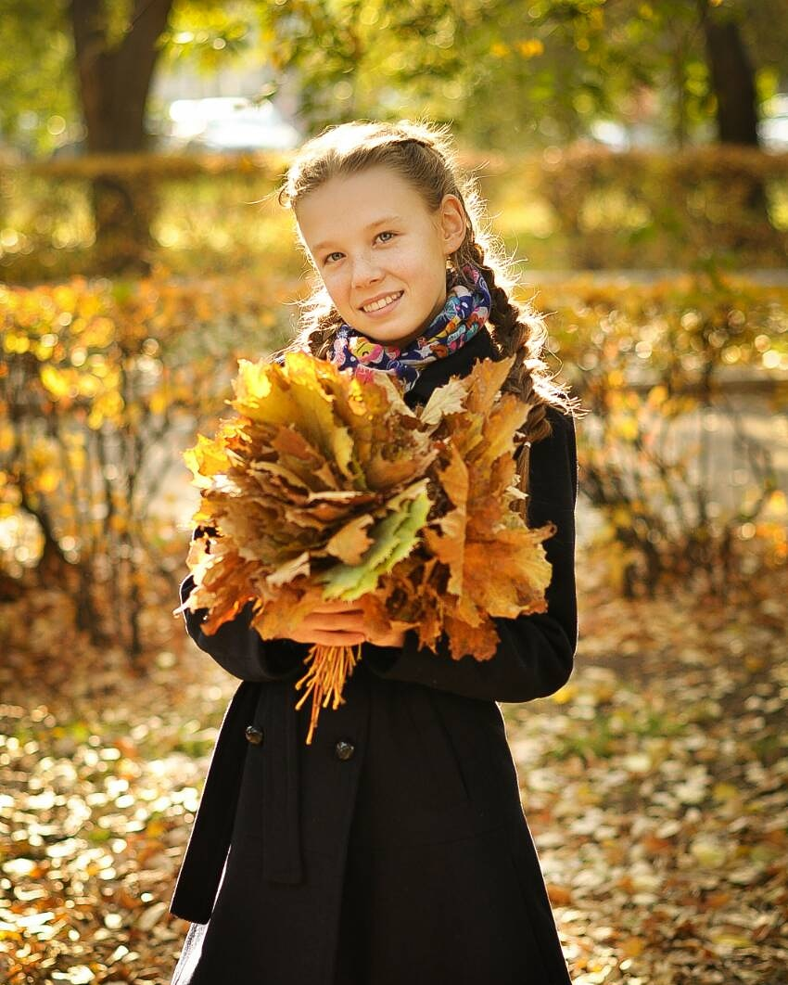
Диплом
Работу выполнила:
Исакова Мария Владимировна,
14 лет.
Преподаватель: Гузенина Оксана Ивановна.

Slide 2
Тема диплома
Тема моего диплома называется “ На любимой даче” .
Все выходные и каникулы я вместе со своей семьёй люблю отдыхать на природе. Это прекрасное место, чтобы провести время с родственниками, отдохнуть и набраться сил. Родные просторы для меня всегда являются местом вдохновения. В любое время года мне нравится гулять в лесу, ходить на пруд, наблюдать за птичками, осенью собирать красивые листья, зимой рассматривать ветки деревьев, весной наблюдать за просыпающейся природой, а летом слушать рассказы дедушки, кататься на велосипеде и готовить вместе с бабушкой.

Slide 3
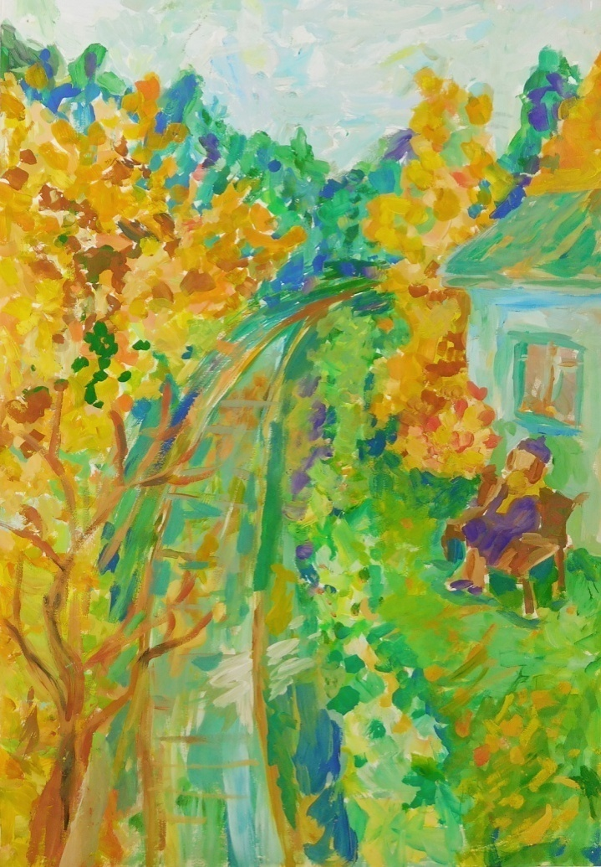
Осень
“Золотая пора”
“Очей очарование”

Slide 4
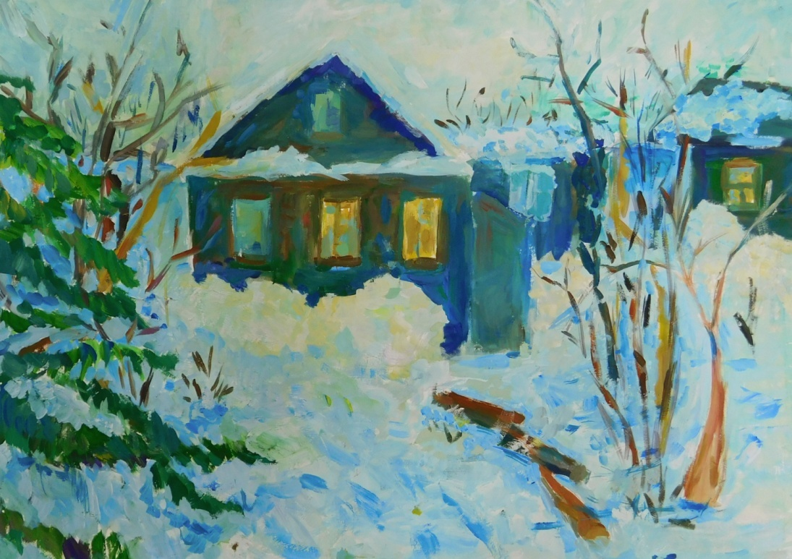
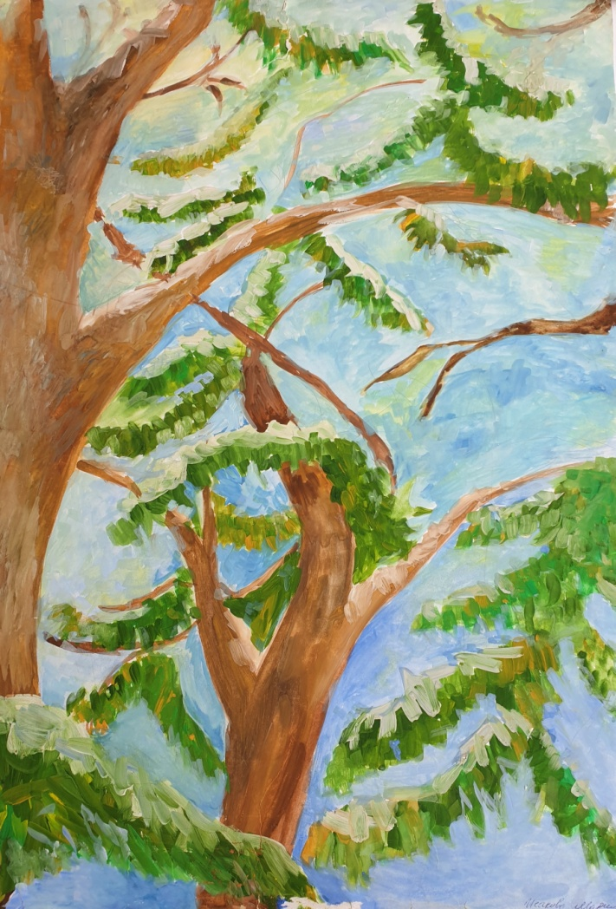
Зима
“Зимние каникулы”
“Лесная сказка”

Slide 5
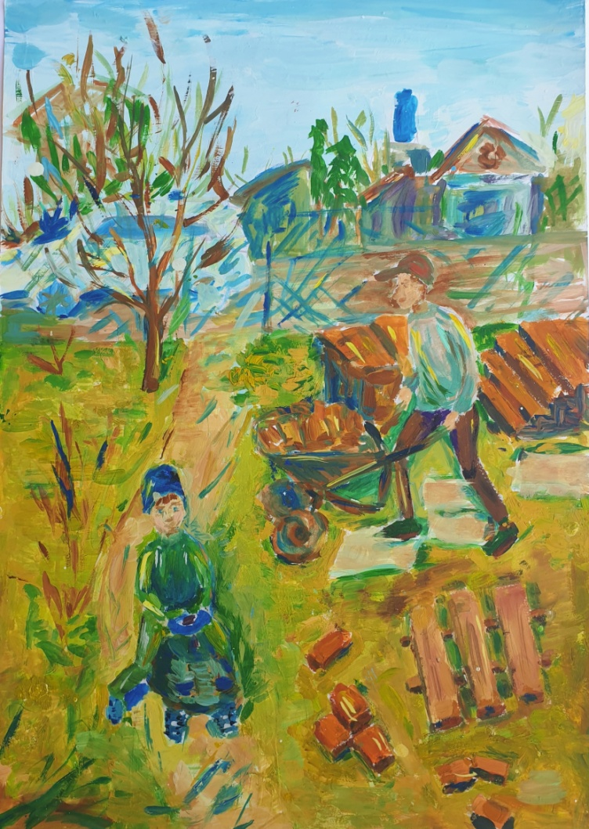
Весна
“Субботник на даче”
“Маленький помощник”

Slide 6
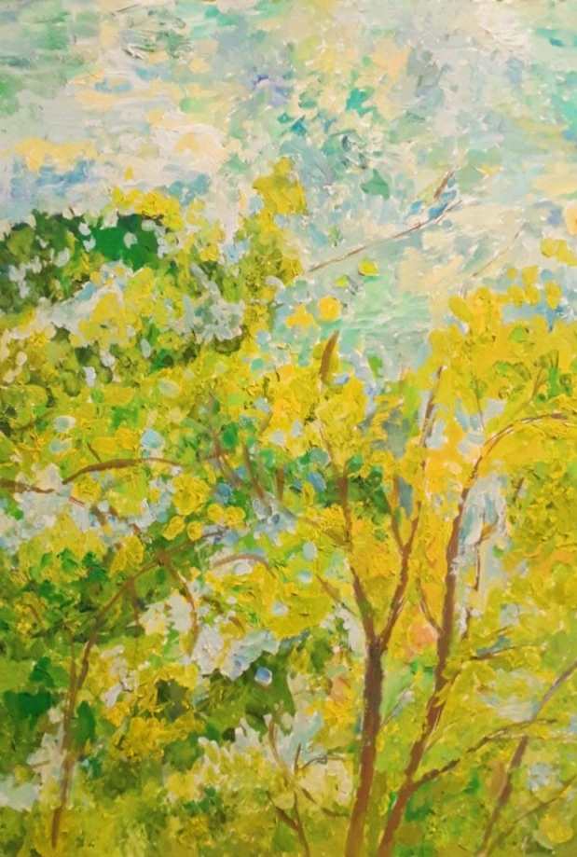
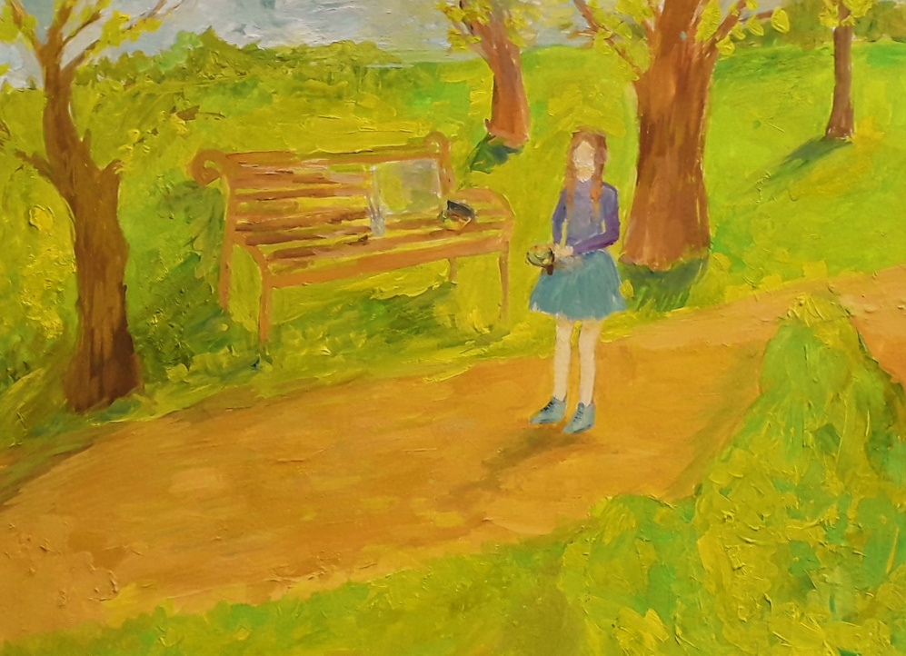
“Пленер”
“Майская зелень”

Slide 7
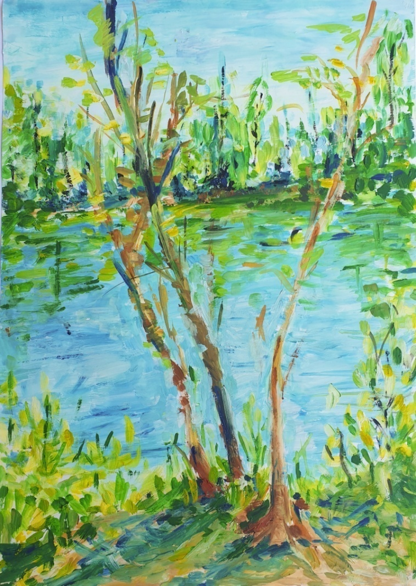
Лето
“Рассказы дедушки”
“Летний пруд”

Slide 8
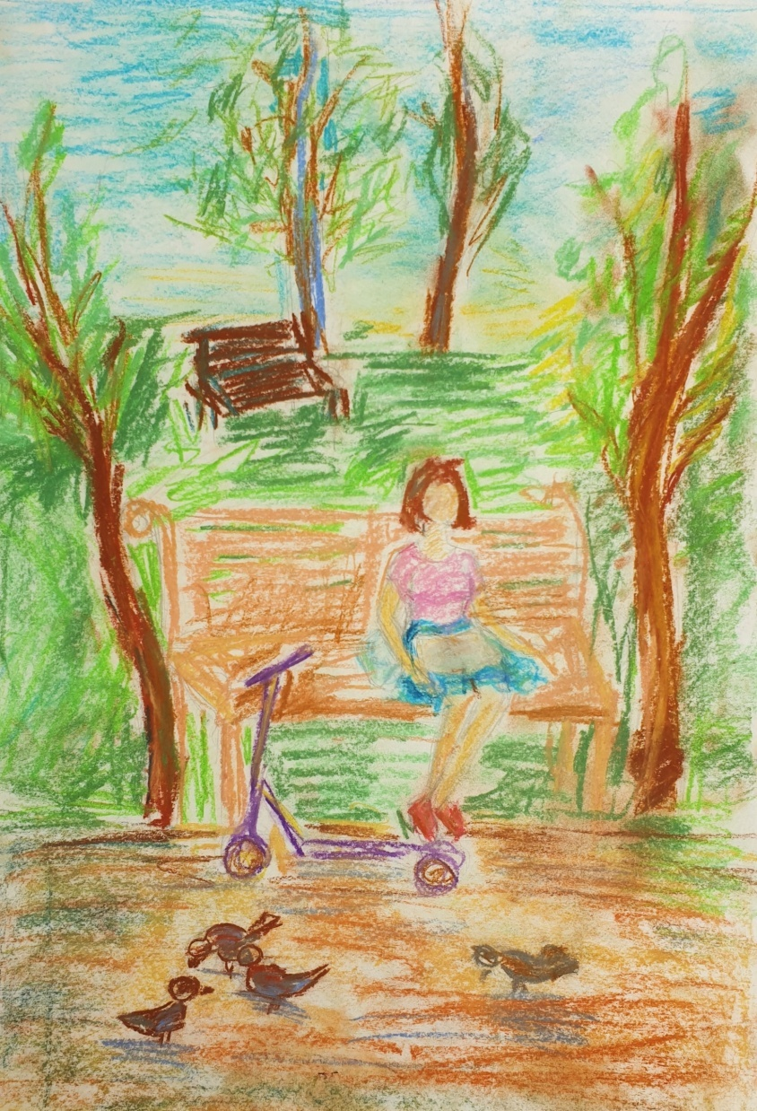
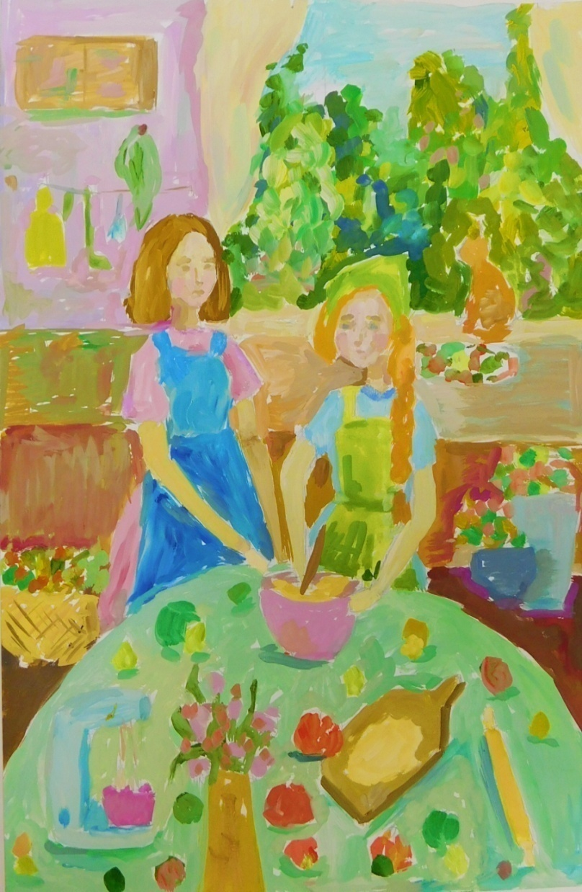
“Интересная книга”
“Готовим шарлотку”

Slide 9
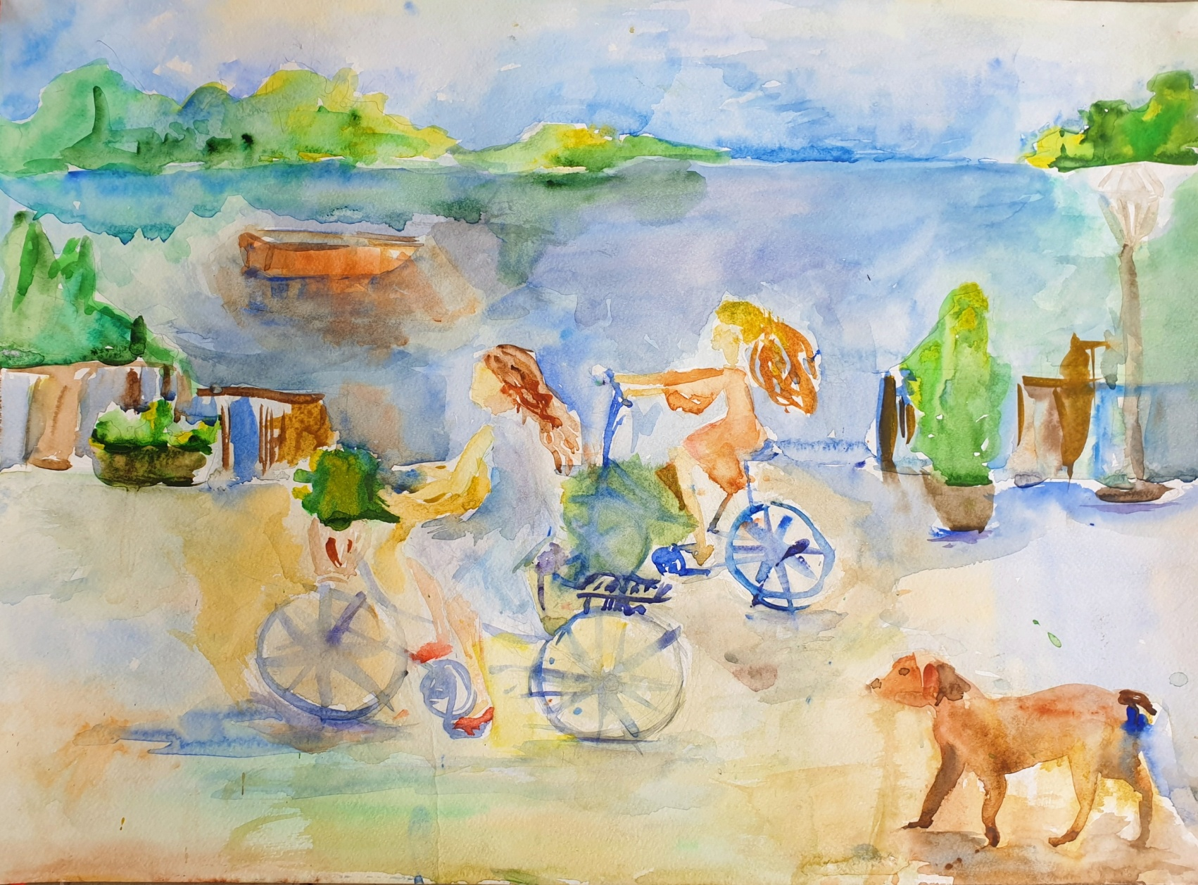
Велосипедная прогулка

Slide 10
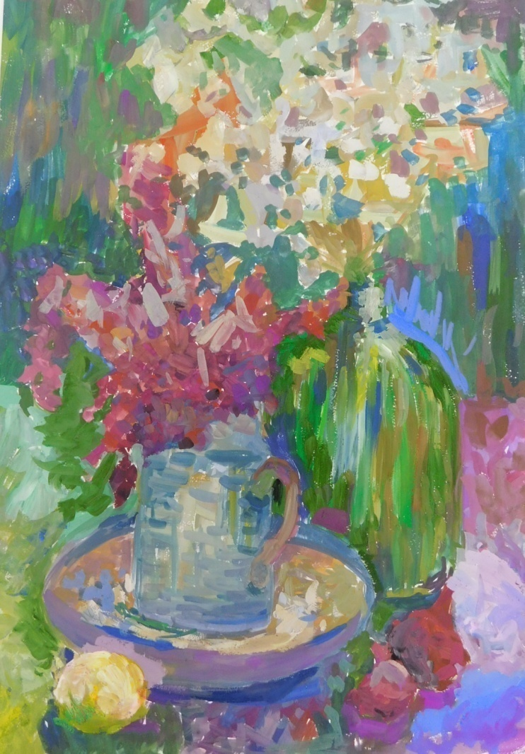
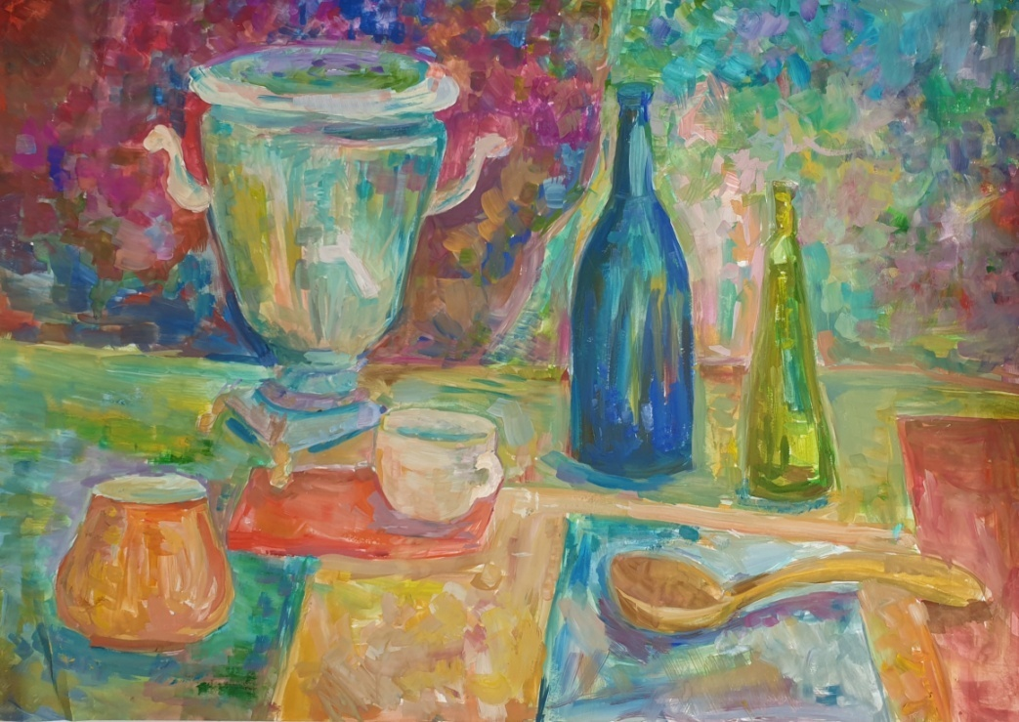
Живопись
“Время обеда”
“Весенние букеты”

Slide 11
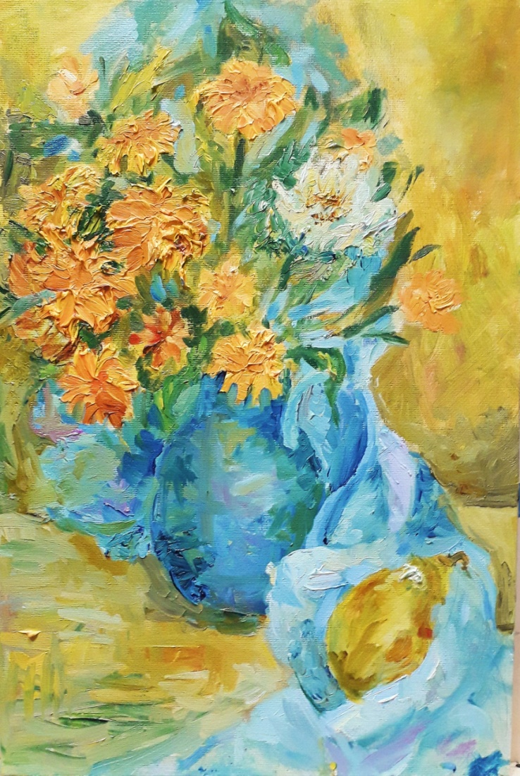
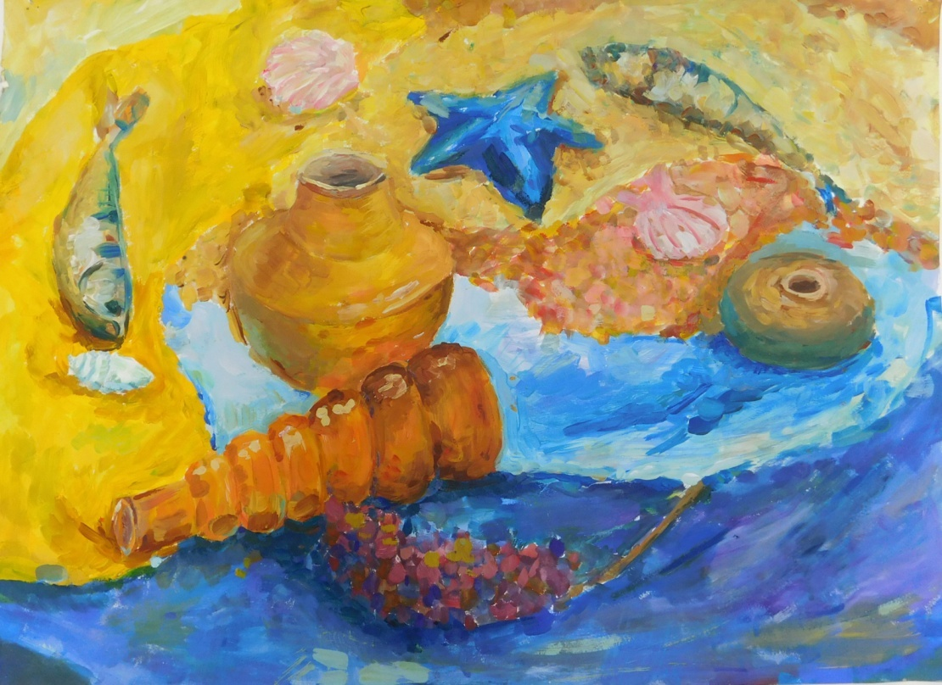
“Морское настроение”
“Летние цветочки”

Slide 12
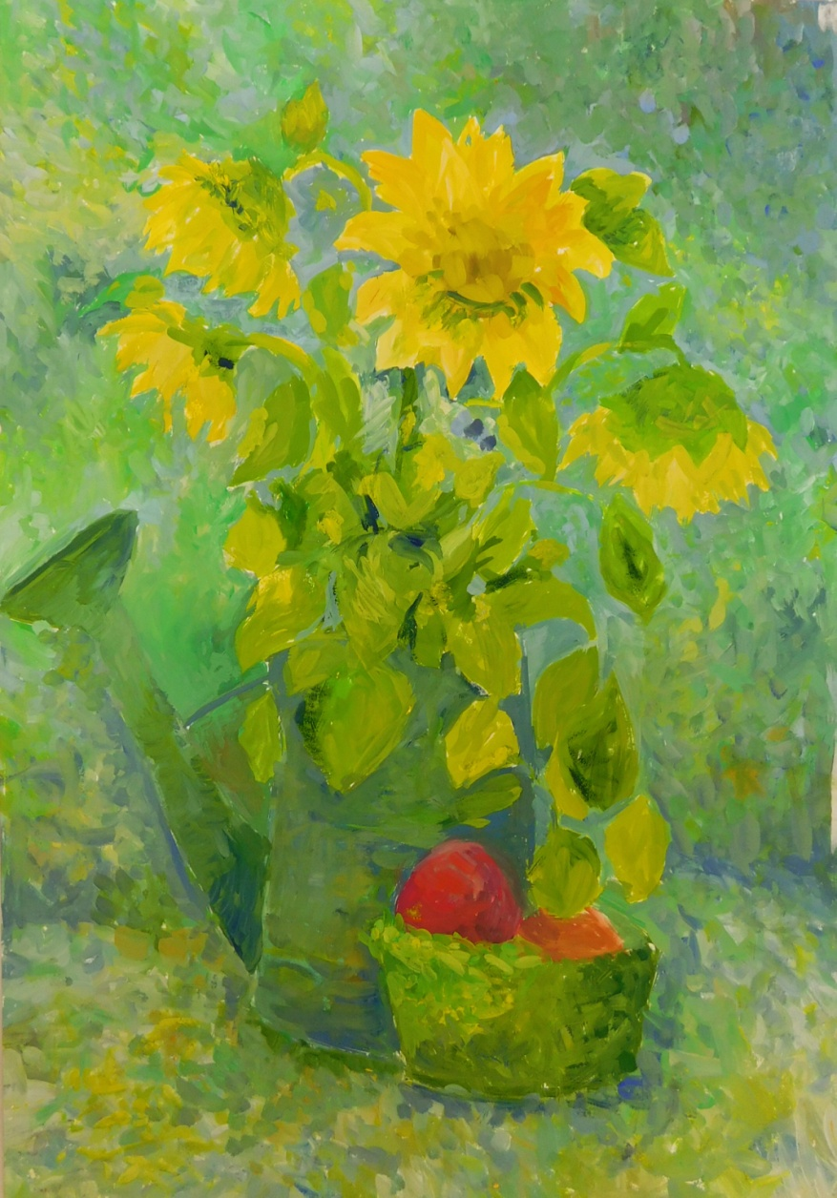
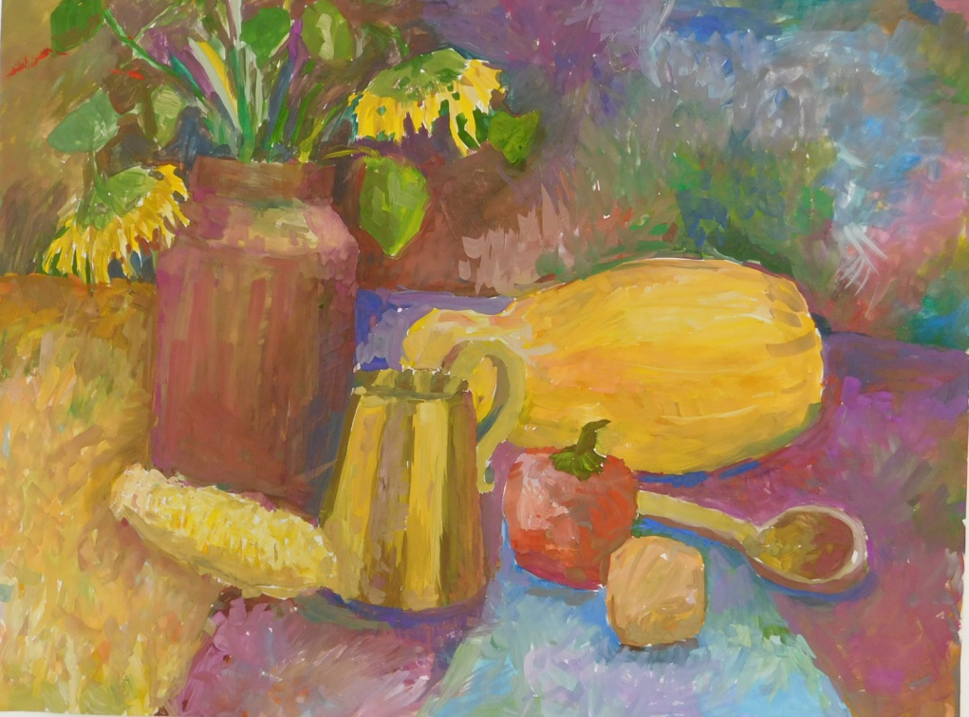
“Дачный урожай”
“Подсолнухи”

Slide 13
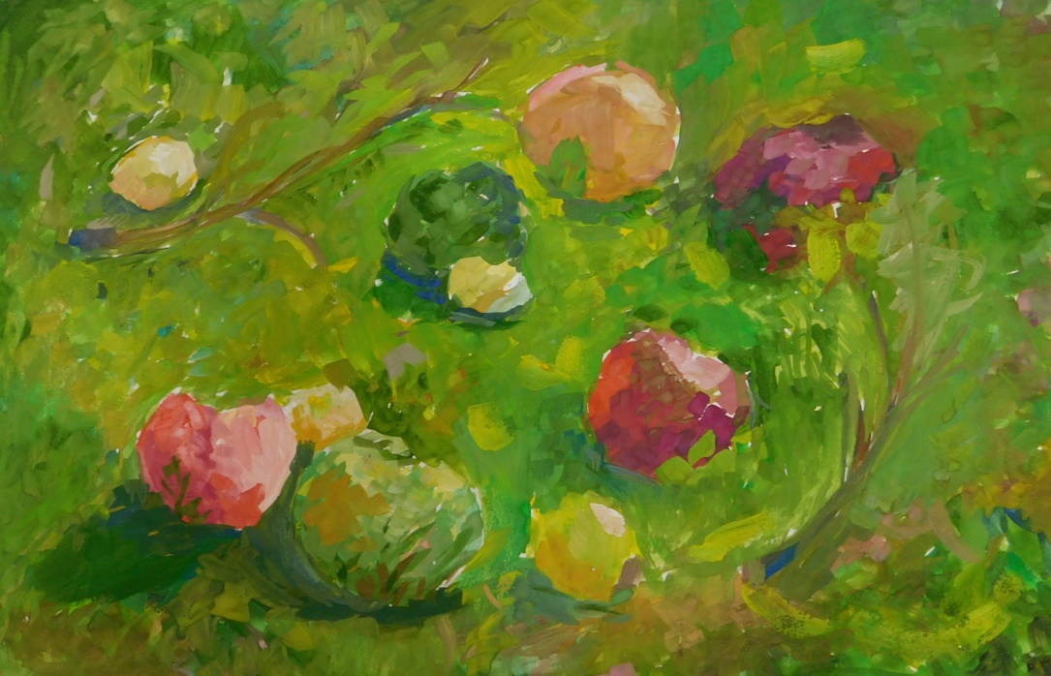
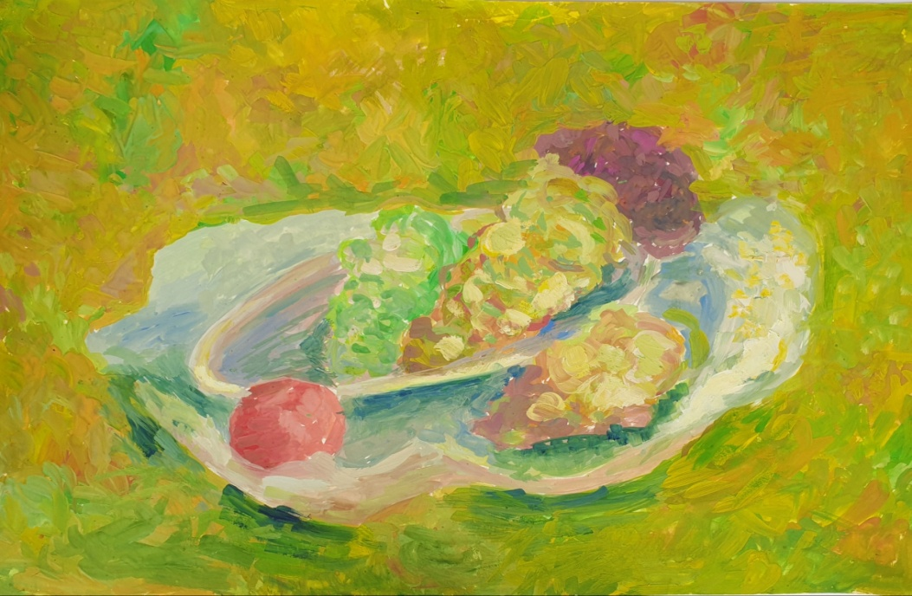
“ Спелые яблочки”
“Кисти винограда”

Slide 14
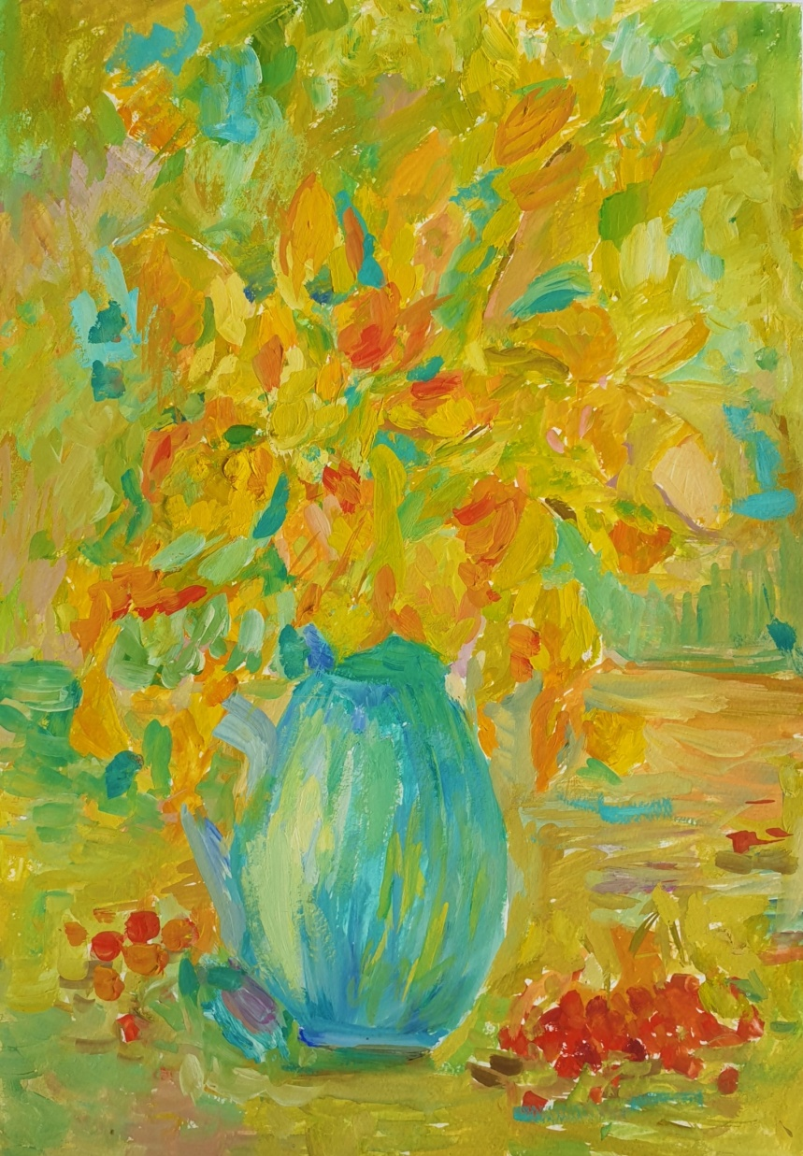
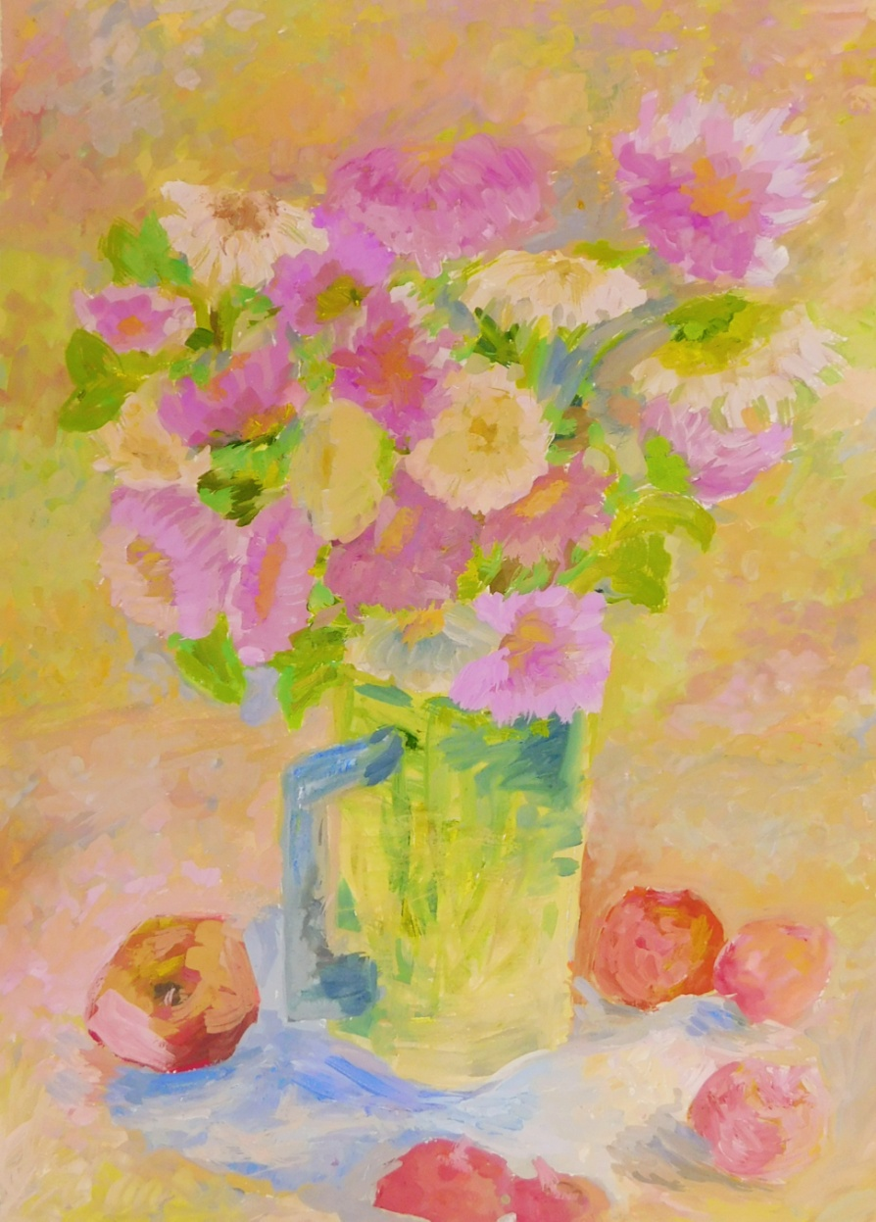
“Осенний листопад”
“Астры”

Slide 15
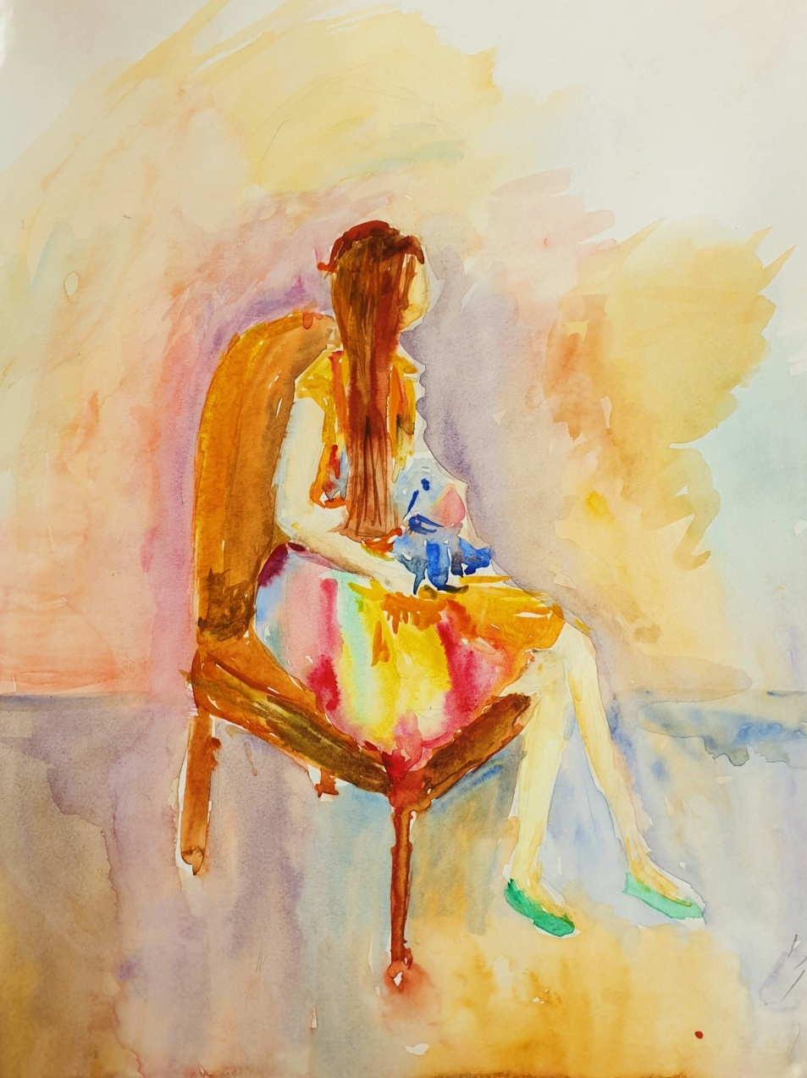
“С любимой игрушкой”

Slide 16
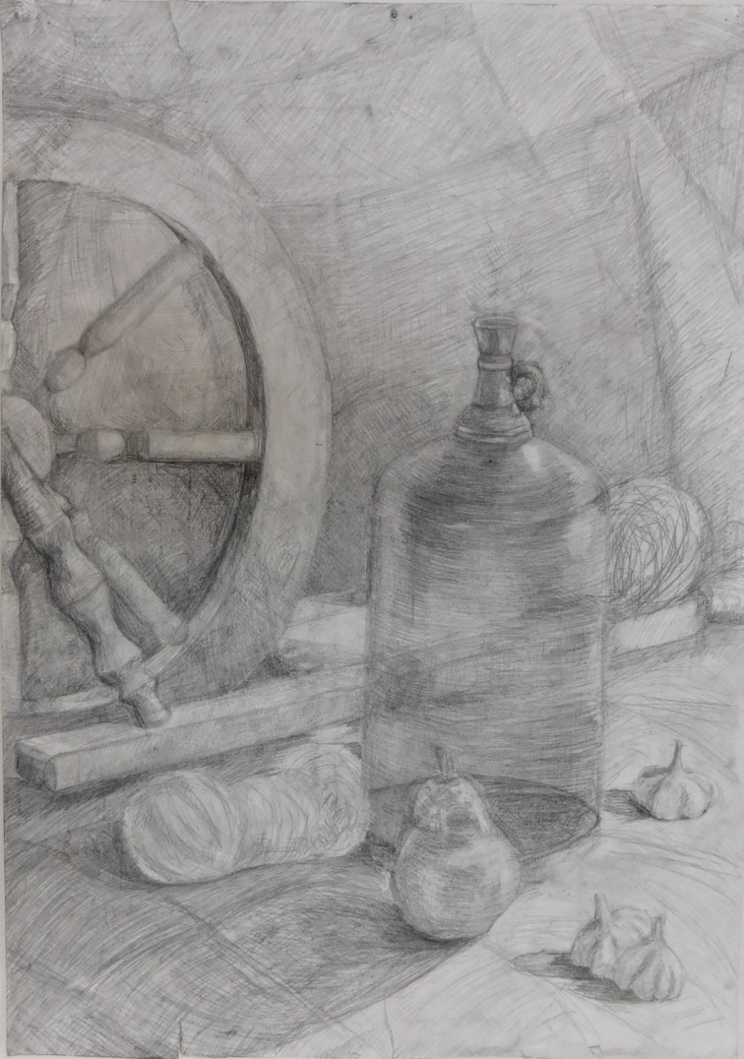
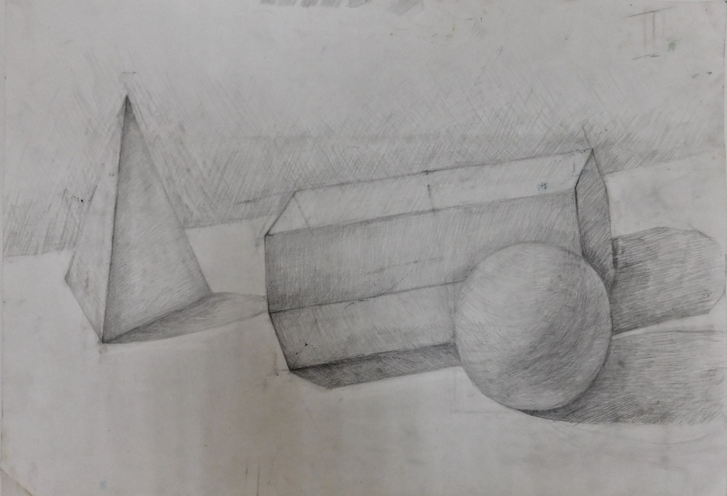
Рисунок
“Рисунок гипсовых фигур”
“Натюрморт с прялкой”

Slide 17
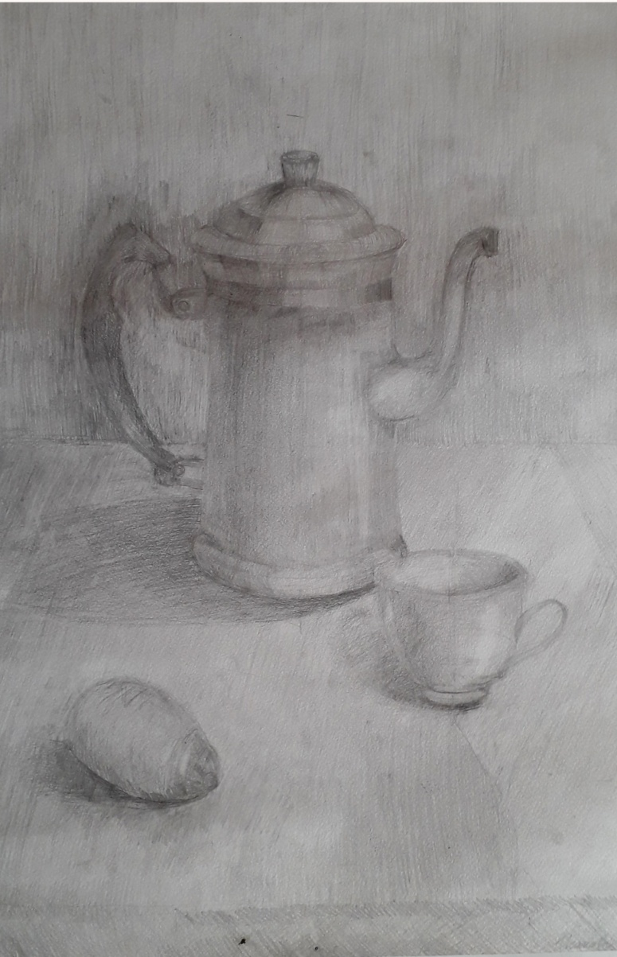
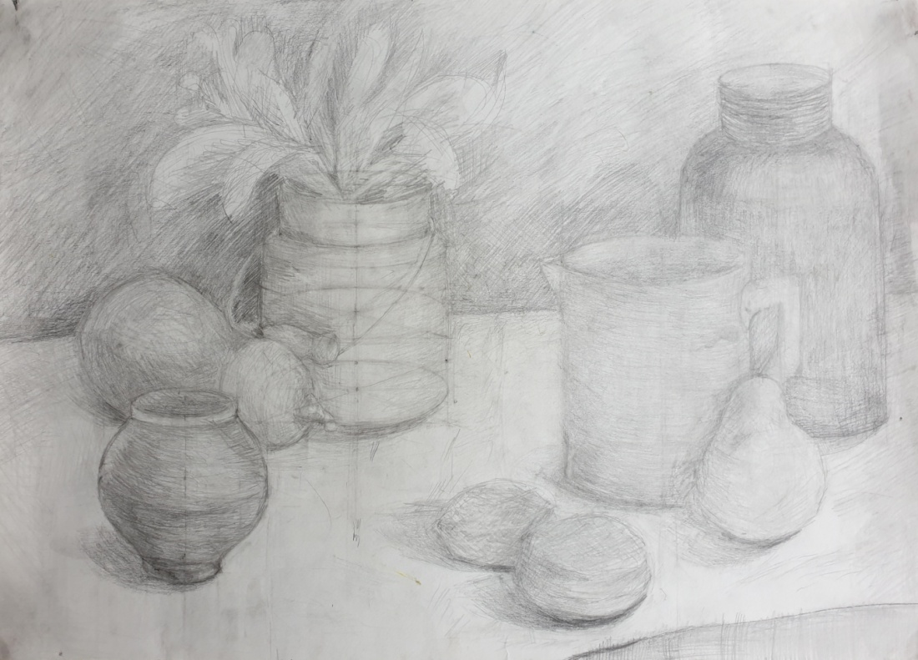
“Бабушкин стол”
“Утренний кофе”

Slide 18
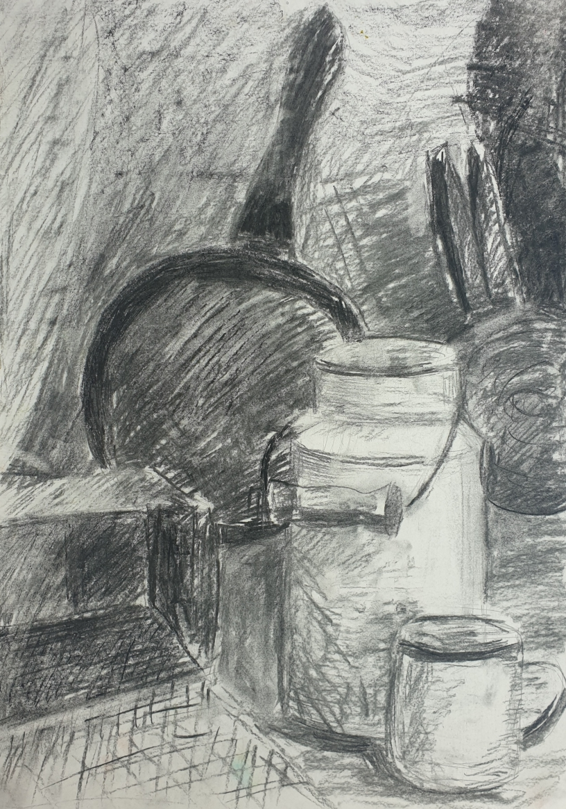
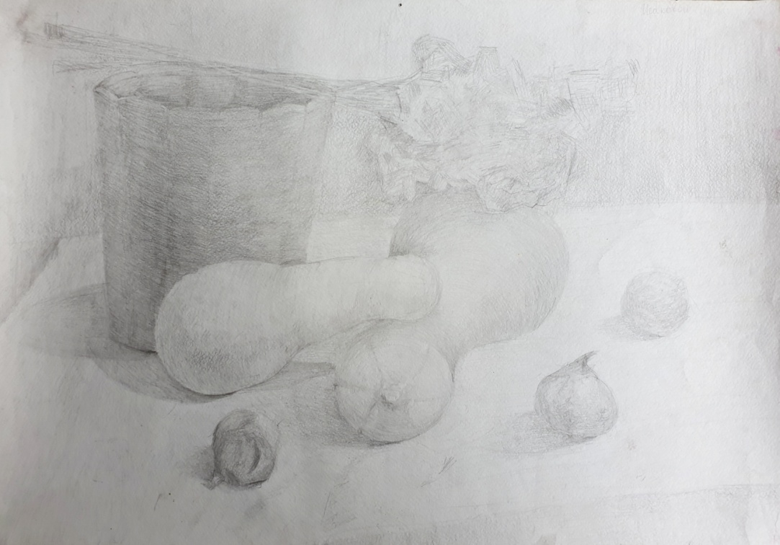
“Тыковки”
“Бидон с молоком”

Slide 19
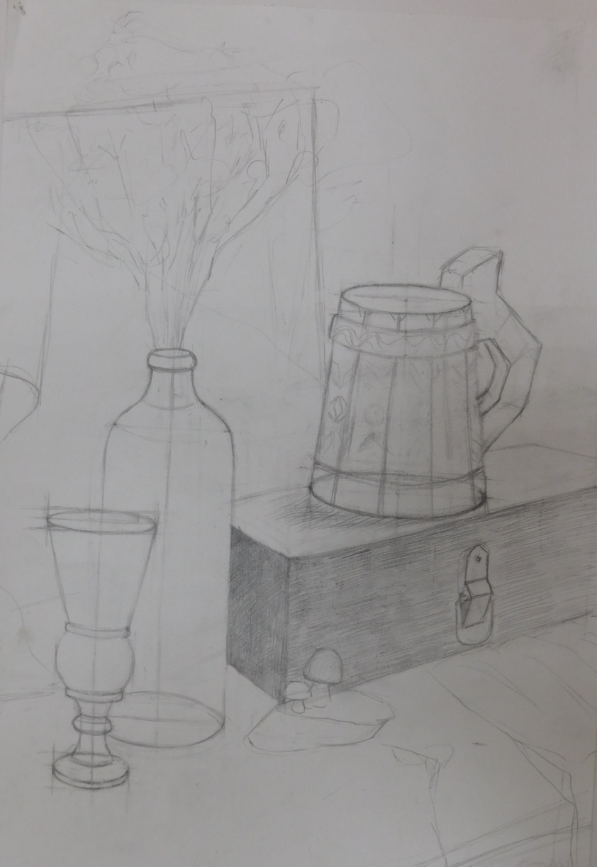
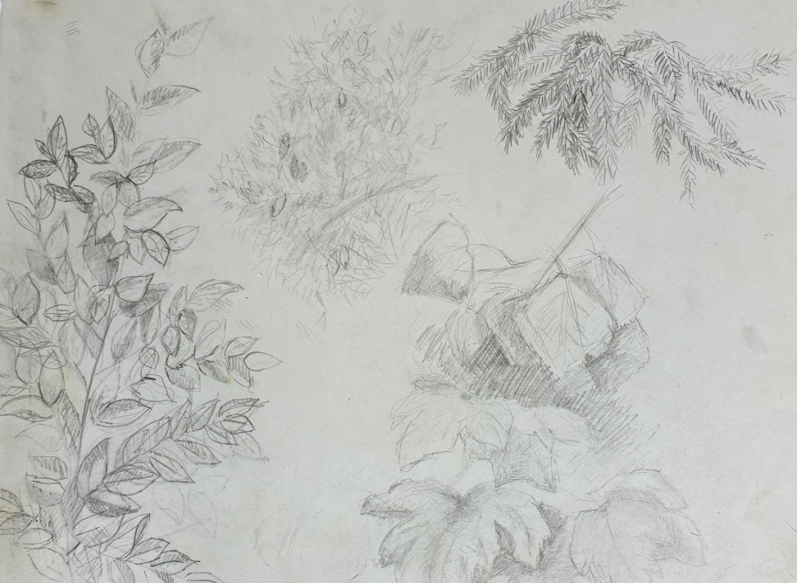
“Листья нашего леса”
“Начало работы”

Slide 20
Cлова благодарности
Стихотворение
Мир тонких линий, ярких красок
Открыли вы для нас.
Карандашом или гуашью,
Дополнив свой рассказ.
Мы вам желаем вдохновенья,
Терпенья с нами, доброты.
Пусть каждый день прекрасен будет
И солнечны всегда мечты.
Хочу искренне сказать большое спасибо всем учителям за то, что окунули меня в прекрасный мир творчества и фантазии, за интересные занятия, за терпение и сердечное тепло. Благодарю своих педагогов: Шитову Надежду Евгеньевну, Пестрякову Людмилу Сергеевну и Дроздина Александра Владимировича - за мои новые открытия в скульптуре, истории искусств, компьютерной графике и фотографии. И отдельное спасибо скажу моей учительнице Гузениной Оксане Ивановне. Благодарю вас за помощь и вдохновение, за мудрые слова и веру в меня, за новые знания и навыки, которые мне пригодятся в будущем. Спасибо за всё! Желаю вам счастья!

Slide 21
Спасибо за внимание!

